Slide 1
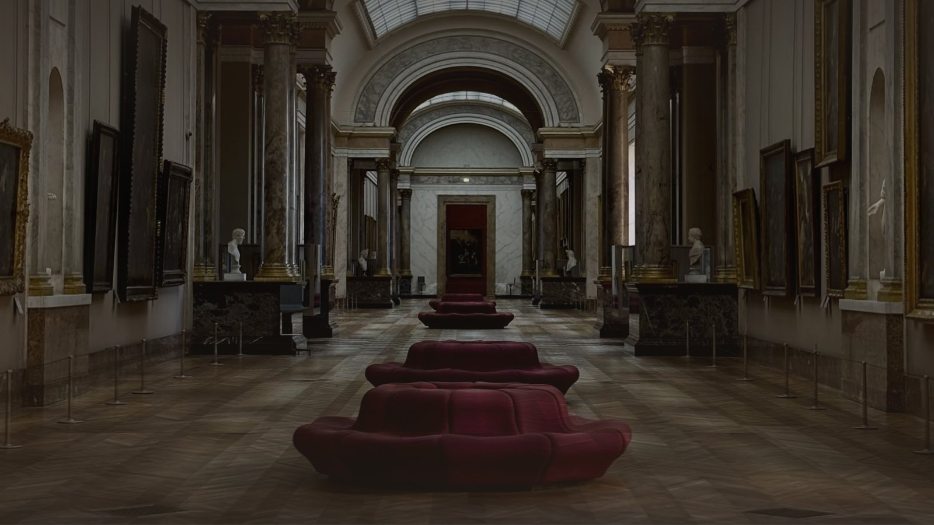
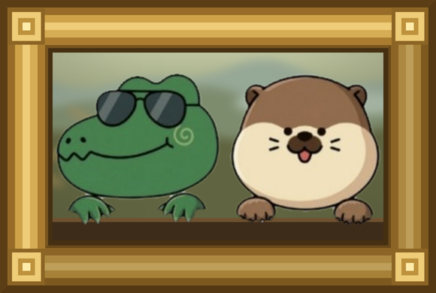
1팀 · MLOps 프로젝트 발표
우리 아이 미술관
작은 손이 남긴 선이, 우리 가족의 한 장면으로
발표 최호준
배경: 자유 라이선스 사진(Touzania18, CC BY-SA 4.0)을 3D 면으로 펴서 만든 서비스 화면
Notes:
[표지 (0:30)]
안녕하세요, 1팀 발표를 맡은 최호준입니다. 저희 팀은 아이가 그린 그림을 가족만의 미술관에 걸어 주는 서비스, "우리 아이 미술관"을 만들었습니다. 오늘 발표는 약 25분입니다.
근거: spec Overview

Slide 2
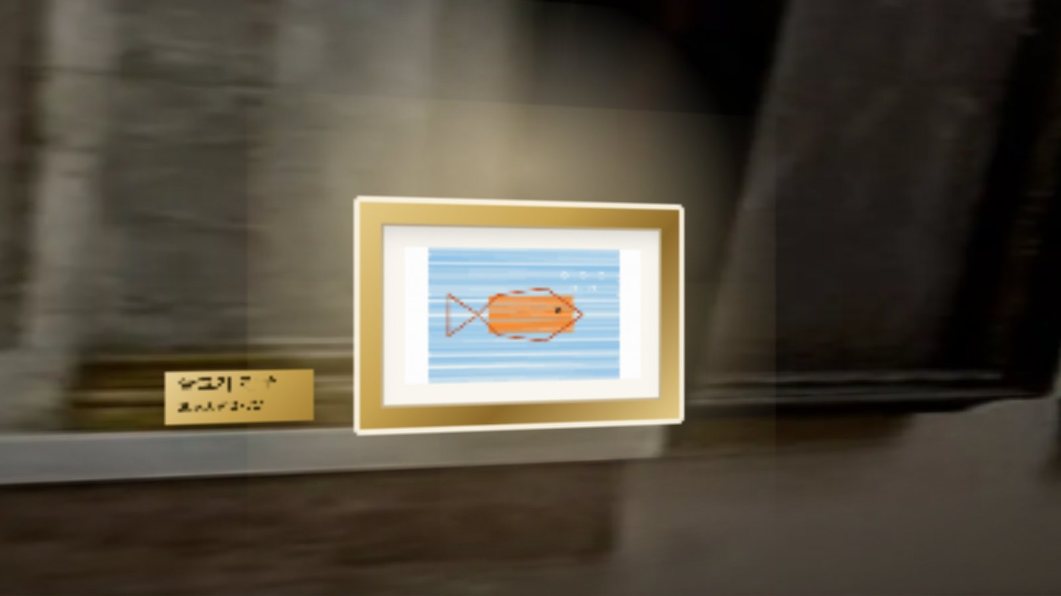



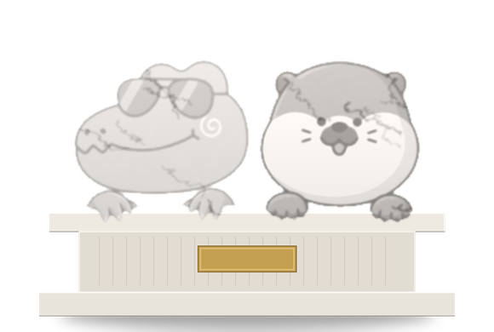
시작
냉장고 문 대신,
미술관 벽에
명패
제목 · 그린 날 · 그때의 나이
누르면
아이의 한마디 + 전시 해설
오늘 이야기
실제 서비스 화면(합성 그림) · p1.sumzip.com
설계 → 서빙 → 검증
Notes:
[한 장면으로 시작 (1:00)]
먼저 한 장면을 보시겠습니다. 아이가 그린 물고기 그림이 금빛 액자에 담겨, 사진으로 지은 고전 회랑 벽에 걸려 있습니다. 가까이 다가가면 명패에 제목과 그린 날, 그때의 나이가 보입니다. 누르면 아이가 그림을 그리며 한 말이 함께 나옵니다.
아이 그림은 보통 냉장고 문에 잠깐 붙었다가 사라집니다. 저희는 그 자리를 미술관 벽으로 바꾸고 싶었습니다. 오늘은 이 장면을 만들기까지 무엇을 설계했고, 모델을 어떻게 서빙했고, 어떻게 검증했는지 차례로 말씀드리겠습니다.
근거: `docs/C/museum-photo/작품앞_1440.jpg` · SD_02 §17-9

Slide 3




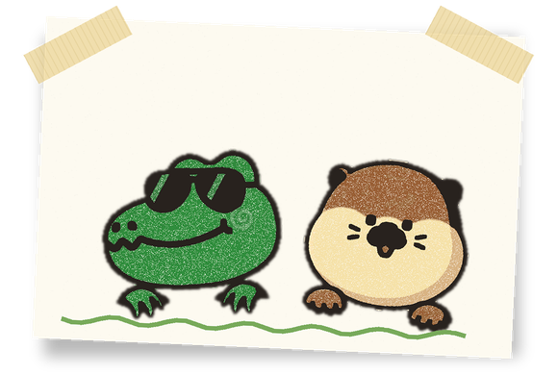
문제
작품은 쌓이고, 맥락은 사라진다
보관 부담
맥락 유실
함께 볼 계기 없음
정리 수고
종이 작품은 금방 쌓여 상자에 들어가거나 버려진다
그때 한 말 · 나이 · 날짜가 남지 않아 무엇을 왜 그렸는지 잊힌다
작품이 흩어져 가족이 함께 앉아 볼 기회가 없다
사진을 찍어도 배경이 섞이고 보여 줄 방법을 매번 고민한다
근거: spec Problem Statement
Notes:
[문제 (1:30)]
아이는 매일 그림을 그리고 무언가를 만들지만, 가정에서 그 작품을 오래 간직하고 다시 꺼내 보기는 어렵습니다. 저희는 문제를 네 가지로 정리했습니다.
첫째, 보관 부담입니다. 종이 작품은 금방 쌓여 공간을 차지하고, 결국 상자에 들어가거나 버려집니다.
둘째, 맥락이 사라집니다. 그릴 때 아이가 한 말, 그때의 나이, 날짜가 따로 남지 않습니다. 몇 년 뒤에는 무엇을 왜 그렸는지 아무도 기억하지 못합니다.
셋째, 함께 볼 계기가 없습니다. 작품이 흩어져 있으면 가족이 함께 앉아 이야기 나눌 기회가 생기지 않습니다.
넷째, 정리 수고입니다. 사진을 찍어도 책상 같은 배경이 섞이고, 어떻게 보여 줄지 매번 고민해야 합니다.
근거: spec "Problem Statement" 1~4

Slide 4
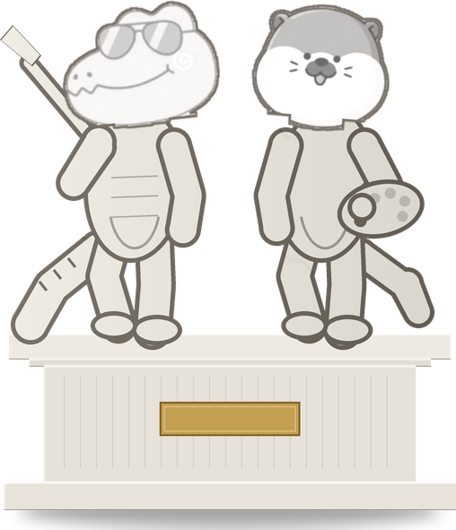
우리의 답
사진 한 장이 미술관 작품이 된다
사진 + 이야기
바로 걸림
판정
한 번 더 묻기
보호자 [예]
바꿔 걸기
제목 · 한마디 함께
원본 액자로
M1 · M2 · M3 · M4
애니메이션으로?
결정은 사람이
확인 뒤 [좋아요]
결과는 늘 돌아온다
품질이 모자라면 한 단계 낮춘 결과를 돌려주고, 낮춘 사실을 숨기지 않는다
움직이는 그림
입체 그림
원본 액자
M3 · 사람 · 캐릭터 그림
M5 · 깊이로 2.5D
모델 없이 늘 가능
근거: spec 처리 흐름(v2.6) · REF D34 · D46 · D49 · REF §9 "결과는 늘 돌아온다"
Notes:
[우리의 답 — 흐름 (2:00)]
저희의 답은 휴대폰 사진 한 장을 미술관 작품으로 바꾸는 것입니다.
보호자가 사진과 함께 제목, 아이의 한마디를 올리면 그림은 원본 액자로 바로 미술관에 걸립니다. 그동안 모델이 배경에서 작품을 분리하고 무엇을 그렸는지 판정합니다. 움직일 수 있는 그림이면 "애니메이션으로 만드시겠습니까?"라고 한 번 더 묻고, 결정은 보호자가 합니다.
사람이나 캐릭터 그림은 아이가 그린 선을 그대로 살려 움직이는 그림으로 만듭니다. 움직이기 어려우면 깊이를 추정해 입체 그림으로, 그것도 어려우면 원본을 액자에 담습니다.
여기서 가장 중요한 설계는 "결과는 늘 돌아온다"입니다. 어느 모델이 실패해도 한 단계 낮춘 결과가 돌아오고, 낮췄다는 사실을 숨기지 않습니다. 만드는 동안에도 원본 액자는 그대로 걸려 있고, 움직임·입체는 보호자가 확인하고 [좋아요]를 눌러야 바꿔 걸립니다.
근거: spec "처리 흐름"(v2.6) · REF D34 · D46 · D49 · REF §9 "결과는 늘 돌아온다"

Slide 5




지키는 원칙
기술은 기억을 꾸며내지 않는다
제안은 제안까지
원본 불변
판정은 문구로 권하기만, 점수는 보이지 않는다. 결정은 보호자가
원본을 덮어쓰지 않고, 결과물은 처음 만든 것을 보관한다
최소 수집
기억 왜곡 금지
아이는 별칭만. 아이 사진은 외부 API로 보내지 않고 팀 서버 안에서
없는 사건 · 감정 · 발달 평가를 만들지 않는다. AI 설명은 "AI 작성" 표시
근거: REF §9 핵심 원칙 · 역할분담 문서(아이 사진 외부 전송 금지)
Notes:
[지키는 원칙 (1:30)]
아이의 기억을 다루는 서비스라서 기능보다 원칙을 먼저 정했습니다.
하나, 제안은 제안까지입니다. 판정은 문구로 권하기만 하고 점수는 보이지 않습니다. 둘, 원본은 덮어쓰지 않습니다. 셋, 최소 수집입니다. 아이는 실명 없이 별칭으로만 등록하고, 아이 사진은 외부 API로 보내지 않고 팀 서버 안에서만 처리합니다. 넷, 기억을 꾸며내지 않습니다. 입력에 없는 사건이나 감정, 발달 평가를 만들어 내지 않고, AI가 쓴 설명은 "AI 작성"으로 표시해 아이의 실제 말과 섞지 않습니다.
기술은 기억을 꾸며내는 주체가 아니라 다시 꺼내 보는 수단이라는 것이 저희 팀 기준입니다.
근거: REF §9 핵심 원칙 · `docs/공통/역할분담.md`("아이 사진이라 외부 API로 보내지 않는다")

Slide 6

아키텍처
화면 · 앱 API · 모델 API · 워커를 나눴다
worker-cpu
TorchServe
앱 API
M1 분리 · M2 판정 · M3 관절 · M4 규칙
:956x · M3 관절(.mar 2종)
:9521 Node · Express
보호자 화면
nginx
worker-gpu
llm-server
Vue 3 · 390 / 1440
:9501 입구 · TLS는 앞단
M5 입체 · (P1) M7 3D
:8200 M6 설명 · P0.5 아직 안 띄움
MariaDB
도메인 + 작업 큐
모델 API
:9541 FastAPI · 외부 /v1/models/*
움직이는 그림 한 장 53~62초(개인 PC 실측) → 요청은 큐에 넣고 바로 응답, 워커가 비동기 처리
분홍 화살표 = 작업 큐 경로
근거: CLAUDE.md 기술 컨텍스트 · REF D19(포트) · SD_04 · plan.md · ops/p1 · spec(M3 실측)
Notes:
[아키텍처 (2:00)]
이제 기술 이야기로 넘어가겠습니다. 구조는 이렇습니다.
보호자는 Vue 3로 만든 웹 화면을 씁니다. 입구의 nginx가 요청을 받아 나눕니다. 앱 API는 Node와 Express로 만들었고, MariaDB 하나에 도메인 데이터와 작업 큐를 함께 둡니다.
모델 작업은 무겁습니다. 움직이는 그림 한 장을 만드는 데 개인 PC 실측으로 53초에서 62초가 걸렸습니다. 그래서 요청은 큐에 넣고 바로 돌려주고, CPU 워커와 GPU 워커가 차례로 가져가 처리합니다. 화면은 기다리지 않아도 되고, 닫았다 다시 와도 어디까지 왔는지 보입니다.
모델 기능은 FastAPI로 만든 모델 API가 팀 밖에도 제공합니다. 포트도 설계서의 결정으로 정했습니다. 화면 9501, 백엔드 9521, 모델 API 9541입니다. 움직이는 그림의 관절 모델을 돌리는 TorchServe는 CPU 워커 옆에서 956x 포트를 쓰는데, 이 대역은 배정표 밖이라 관리자 확인을 기다리고 있습니다. 설명 모델 서버는 다음 단계라 아직 띄우지 않았습니다.
근거: CLAUDE.md 기술 컨텍스트 · REF D19 · SD_04 · plan.md · `ops/p1` · spec(M3 53~62초) · `docs/B/API개선결과`(A6)

Slide 7

모델 7종
새로 학습하지 않고, 공개 모델을 이어 붙였다
코드 | 하는 일 | 모델 | 서빙 | 범위
M1 | 배경 · 작품 분리 | BiRefNet | CPU 워커 | P0
M2 | 종류 판정 제안(제로샷) | OpenCLIP | CPU 워커 | P0
M3 | 관절 · 리깅 · 움직이는 그림 | Meta Animated Drawings | CPU 워커 · TorchServe | P0
M4 | 판정 보조 규칙(팔다리 · 대칭) | 규칙 — 모델 아님 | CPU 워커 | P0
M5 | 입체 그림(2.5D) | Depth Anything V2 Small | GPU 워커 | P0
M6 | 작품 설명 초안 | Qwen3-4B | LLM 서버 | P0.5
M7 | 3D 조각 | TripoSR | GPU 워커 | P1
라이선스를 모델마다 확인 · 기록
Depth Anything은 Base · Large가 비상업이라 Small만 쓴다. 보류된 모델은 켜지 않는다.
근거: REF §2 모델 카탈로그 · docs/A/A_모델_라이선스_확정.md
Notes:
[모델 7종 (2:00)]
저희는 모델을 새로 학습하지 않았습니다. 공개된 사전학습 모델을 이어 붙였습니다. 짧은 기간 안에 서비스를 완성하려면 학습보다 연결과 운영에 집중하는 편이 맞다고 판단했습니다.
배경 분리는 BiRefNet, 무엇을 그렸는지 제안은 OpenCLIP의 제로샷 분류, 움직이는 그림은 Meta의 Animated Drawings, 입체 그림은 Depth Anything V2 Small입니다. M4는 모델이 아니라 팔다리 길이와 좌우 대칭을 보는 규칙입니다. 작품 설명을 쓰는 Qwen3와 3D 조각을 만드는 TripoSR은 다음 단계 범위입니다.
모델마다 라이선스를 확인하고 기록했습니다. 예를 들어 Depth Anything은 Base와 Large가 비상업 라이선스라서 Small만 씁니다.
근거: REF §2 모델 카탈로그 · `docs/A/A_모델_라이선스_확정.md`

Slide 8


MLOps — 평가 · 승격 · 점검
평가를 통과해야 켜진다
후보
G22 관문
활성
롤백 후보
새 버전 등록
평가 묶음 전체 재평가
라이선스 · 응답 계약 확인
서비스에 쓰임
직전 활성 버전 보관
점검 API (D20)
정직하게: D27 임시 활성
샘플 한 장을 실제 추론해 "지금 결과를 내는가"만 본다. 점검 통과는 승격 근거가 아니다
평가 묶음이 0장이라 G22를 못 해, 팀 시험용으로 모델 4개를 예외로 켰다. 예외는 결정 기록으로 남겼다
근거: SD_01 8.7(G22) · REF D20 · REF D27 · spec FR-33
Notes:
[MLOps — 평가 · 승격 · 점검 (2:00)]
MLOps 과정의 핵심인 모델 운영입니다. 모델은 올려 두는 것으로 끝나지 않습니다.
새 버전은 먼저 후보로 등록됩니다. 평가 묶음 전체를 다시 평가하고, 라이선스와 응답 계약이 맞아야 활성으로 승격됩니다. 저희는 이 관문을 G22라고 부릅니다. 승격되면 직전 버전은 롤백 후보로 남아서 문제가 생기면 되돌릴 수 있습니다.
평가와는 따로 점검 API도 만들었습니다. 운영자가 모델 하나를 샘플 한 장으로 실제 추론해서 "지금 결과를 내는가"만 봅니다. 점검 통과는 승격 근거로 쓰지 않습니다. 평가와 점검은 목적이 다르기 때문입니다.
정직하게 말씀드리면, 평가용 그림 묶음을 아직 다 모으지 못해 평가 항목이 0장이었습니다. 그래서 팀 시험을 위해 모델 네 개를 예외로 임시 활성화했습니다. 이 예외는 숨기지 않고 결정 D27로 기록했습니다.
근거: SD_01 8.7(G22) · REF D20 · REF D27 · spec FR-33

Slide 9


실패를 다루는 방식
품질 미달은 낮추고, 장애는 재시도한다
품질 미달
인프라 장애
1 재시도하지 않고 바로 한 단계 낮춤
1 엔진 다운 · 시간 초과 · 저장소 · DB · 모델 미준비
2 움직임 → 입체 → 액자
2 같은 단계를 첫 시도 포함 최대 3번
3 낮춘 사실을 화면에 알림
3 소진되면 "결과 미도달"(목표 0) · 원본 액자는 그대로 걸림
결과 원인 5분류 — 섞지 않아야 지표가 정직하다
보호자 선택
모델 낮춤
보호자 전환
인프라 실패
결과 미도달
화면 갱신: 폴링 3 → 6 → 10초, 숨긴 탭은 멈춤
근거: REF 작품 상태 · 낮춤 체인 · 재시도 3회 · spec 원인 5분류 · research R-12
Notes:
[실패를 다루는 방식 (1:30)]
모델 서비스는 실패를 어떻게 다루느냐가 품질입니다. 저희는 실패를 두 갈래로 나눴습니다.
결과 품질이 모자라면 재시도하지 않고 바로 한 단계 낮춥니다. 움직임이 안 되면 입체로, 입체가 안 되면 액자로 갑니다. 반면 엔진이 죽거나 시간이 초과되는 인프라 장애는 낮춤이 아닙니다. 같은 단계를 첫 시도까지 합쳐 최대 세 번 시도하고, 그래도 안 되면 "결과 미도달"로 알리고 집계합니다. 목표는 0입니다.
결과에 이른 원인은 보호자 선택, 모델 낮춤, 보호자 전환, 인프라 실패, 결과 미도달의 다섯 가지로 나눠 기록하고 섞지 않습니다. 그래야 운영 지표가 거짓말을 하지 않습니다. 화면은 푸시 없이 3초, 6초, 10초 간격으로 폴링하고, 탭이 숨겨지면 멈춥니다.
근거: REF 작품 상태 · 낮춤 체인 · 인프라 재시도 3회 · spec Clarifications(원인 5분류) · CLAUDE.md(폴링 3→6→10초)

Slide 10

모델 API를 밖으로
승격된 버전만, 보호자 처리가 먼저
segment
classify
pose
relief
caption
분리
종류
관절
입체
설명 · P0.5
규칙: 평가를 통과해 승격된 활성 버전만 응답 — 지금은 D27 임시 활성(팀 시험 키)
누구나 보는 문서
외부 요청은 낮은 우선순위 대기열 — 보호자 작품 처리가 늘 먼저
/v1/models/docs
계약 정본을 읽는 Swagger 화면(키 없이)
API 키는 해시로만 저장, 요청 한도
pose(관절)는 팀 내부 키 전용
근거: spec 2.1(FR-28 · D17) · CLAUDE.md(X-API-Key 해시) · docs/B/API개선결과(A11)
Notes:
[모델 API를 밖으로 (1:30)]
저희 모델은 우리 서비스 안에서만 쓰이지 않습니다. 모델 기능 네 가지, 분리와 종류 판정과 관절과 입체를 API로 밖에 엽니다. 설명 생성은 다음 단계에서 엽니다.
밖으로 열 때 지킨 규칙이 있습니다. 평가를 통과해 승격된 활성 버전만 응답하는 것이 규칙입니다. 다만 평가 묶음을 아직 채우지 못해, 지금은 팀 결정 D27에 따라 임시로 켠 버전을 팀 시험 키로만 씁니다. 외부 요청은 낮은 우선순위 대기열로 받아서, 보호자의 작품 처리가 늘 먼저입니다. API 키는 해시로만 저장하고 요청 한도를 둡니다. 관절 기능은 팀 내부 키 전용으로 제한했습니다. 문서는 계약 정본을 읽는 Swagger 화면으로 누구나 볼 수 있습니다.
근거: spec 2.1(FR-28 · D17) · CLAUDE.md(X-API-Key 해시 저장) · `docs/B/API개선결과`(A11 /v1/models/docs)

Slide 11
설계 먼저 일하는 팀
설계서를 먼저 고치고, 코드를 고쳤다
319
48
16
33
커밋(9/28~9/30)
결정 기록(D1~D49)
유스케이스
기능 요구(FR)
86
39
G0~G30
4
업무 규칙(BR)
DB 테이블
관문(게이트)
역할
A
모델 서빙 (발표자)
B
앱 API · 운영 화면
C
화면 · 디자인
D
점검 · 통합
역할이 만나는 곳은 API 계약 · 단계 작업 계약 두 곳뿐 — 넷이 동시에 일해도 덜 부딪힌다
근거: git log · REF 결정표 · design/UC_* · spec · REF BR · uri_gallery_ddl.sql · SD_01 · docs/공통/역할분담.md
Notes:
[설계 먼저 일하는 팀 (1:30)]
저희 팀의 규칙은 하나였습니다. "설계서를 먼저 고치고, 코드를 고친다."
유스케이스 16개, 기능 요구 33개, 업무 규칙 86개, 데이터베이스 테이블 39개를 설계서로 먼저 정했습니다. 설계를 바꿀 때마다 결정 번호를 붙여 이유와 함께 남겼고, 결정 기록이 48건(D1~D49)이 되었습니다. 마지막 사흘 동안 커밋이 319개였습니다.
역할은 넷으로 나눴습니다. 모델 서빙, 앱 API와 운영 화면, 화면과 디자인, 그리고 점검과 통합입니다. 저는 모델 서빙을 맡았습니다. 역할이 만나는 곳은 API 계약과 단계 작업 계약 두 곳으로 정해 두어서, 네 사람이 동시에 일해도 덜 부딪혔습니다.
근거: `git log`(2026-09-28~30) · REF 결정표 · design/UC_* · spec FR · REF BR · `uri_gallery_ddl.sql` · SD_01 · `docs/공통/역할분담.md`

Slide 12
API 서버 점검
41항목 점검, 33 → 37
33/41
→
37/40
+ 해당없음 1(배치 미사용)
모델 API 상태 경로를 키 없이 열고, 적재 중이면 503
내부 포트 4개 → 956x(배정 확인 대기)
계약 정본을 읽는 문서 화면(Swagger)
한 번에 하나 = 커밋 하나, 계약 · 실패 시험 먼저
근거: docs/B/API점검결과_1팀-우리아이미술관_20260930.md · docs/B/API개선결과_1팀-우리아이미술관_20260930.md
Notes:
[API 점검 (1:30)]
과정에서 제공한 API 서버 점검표 41항목으로 저희 서버를 쟀습니다. 처음에는 33개를 통과했습니다.
빠진 항목만 골라 "계약 먼저, 실패하는 시험 먼저" 순서로 하나씩 고쳤습니다. 한 번에 하나, 커밋도 하나씩입니다. 모델 API 상태 경로를 키 없이 열고, 모델을 불러오는 중이면 503을 돌려주게 했습니다. 기본값으로 흩어져 있던 내부 포트 네 개는 956x 한곳으로 모았고, 이 대역을 쓸지는 관리자 확인을 기다립니다.
다시 재서 40개 중 37개를 통과했습니다. 배치 처리를 쓰지 않아 해당이 없는 한 항목은 해당 없음으로 정정했고, 남은 세 항목은 관리자가 정해 줄 값을 기다리고 있습니다.
근거: `docs/B/API점검결과_1팀-우리아이미술관_20260930.md` · `docs/B/API개선결과_1팀-우리아이미술관_20260930.md`

Slide 13
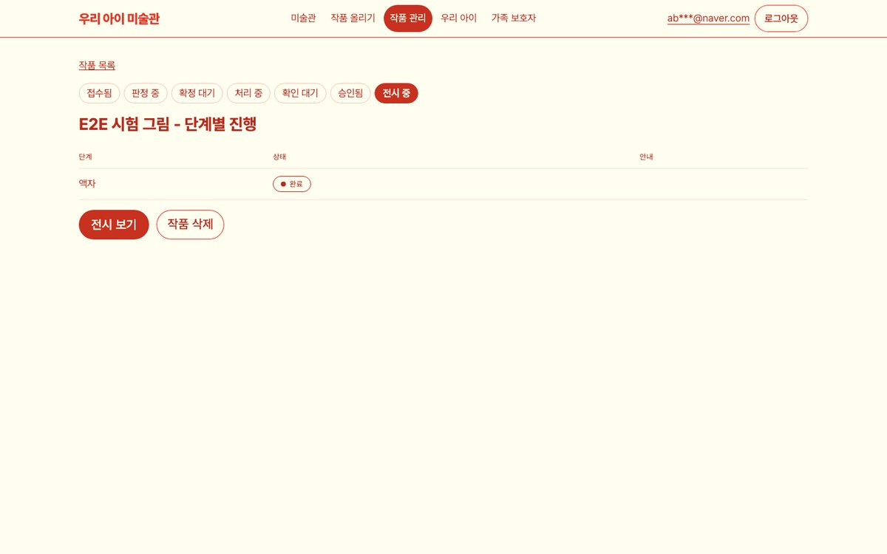
고객 점검 → 다시 설계
10번 누르던 것을 사진 한 장으로
후
올리는 중
액자에 담는 중
걸었어요
D34
올리면 원본 액자로 바로 건다 — 보호자에게 보이는 단계는 셋
D34
제목 · 날짜는 올릴 때 선택 — 비우면 "제목 없는 그림 N" · 촬영일(D46)
D35
종이 네 모서리를 찾아 펴는 자동 자르기 — 적용, 실제 휴대폰 사진 측정 중
전: 화면 5개 · 조작 10번 · 7단계 상태 칩 · "승인됨 G12" · "0.0MB"
§17-8
보호자 화면에서 G번호 · 파일 크기 · 형식 목록 제거
근거: docs/공통/고객요구_올리면걸리는미술관_2026-09-30.md · REF D34 · D35 · D46 · SD_02 §17-8
Notes:
[고객 점검 → 다시 설계 (2:00)]
기능이 돌아가기 시작했을 때, 실제 보호자처럼 휴대폰으로 처음부터 끝까지 써 보는 사용자 점검을 했습니다. 결과가 아팠습니다.
작품 하나를 올려서 전시하기까지 화면 다섯 개를 거쳐 열 번을 눌러야 했습니다. 화면에는 "승인됨 G12", "0.0MB" 같은 개발자 말이 그대로 보였고, 상태 칩이 일곱 단계나 됐습니다. 책상 위에서 찍은 사진은 책상 배경까지 액자에 걸렸습니다.
그래서 팀이 전시 규칙부터 다시 결정했습니다. 올리면 원본 액자로 바로 겁니다. 보호자에게 보이는 단계는 "올리는 중, 액자에 담는 중, 걸었어요" 셋뿐입니다. 제목과 날짜는 올릴 때 적고, 비우면 "제목 없는 그림"과 사진 찍은 날로 정해집니다. 종이의 네 모서리를 찾아 반듯하게 펴는 자동 자르기도 이제 적용되어, 실제 휴대폰 사진으로 재는 중입니다.
근거: `docs/공통/고객요구_올리면걸리는미술관_2026-09-30.md` §1 · §7 · REF D34 · D35 · D46 · SD_02 §17-8

Slide 14
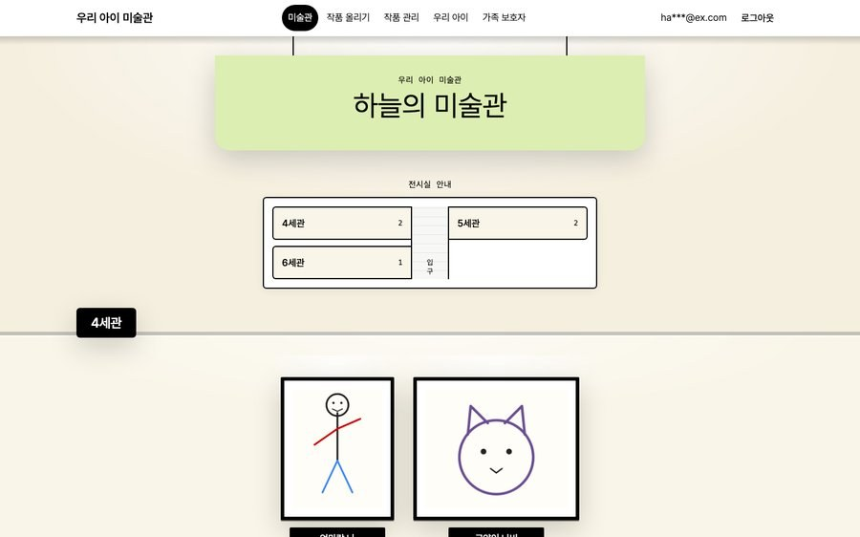
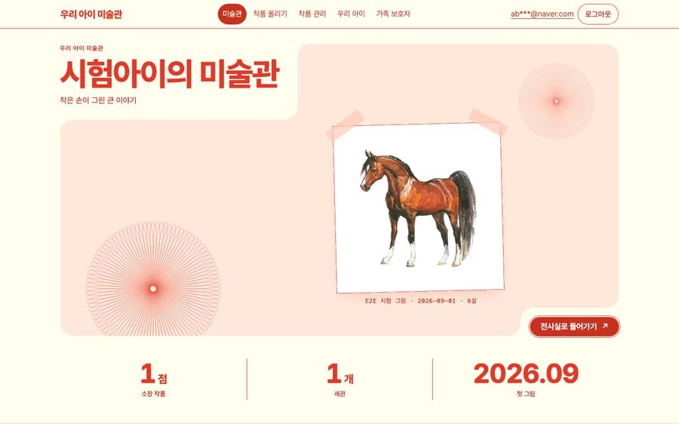
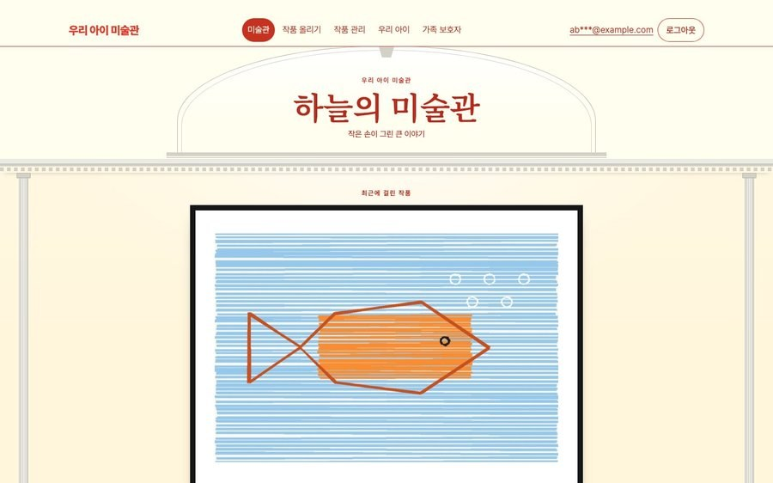
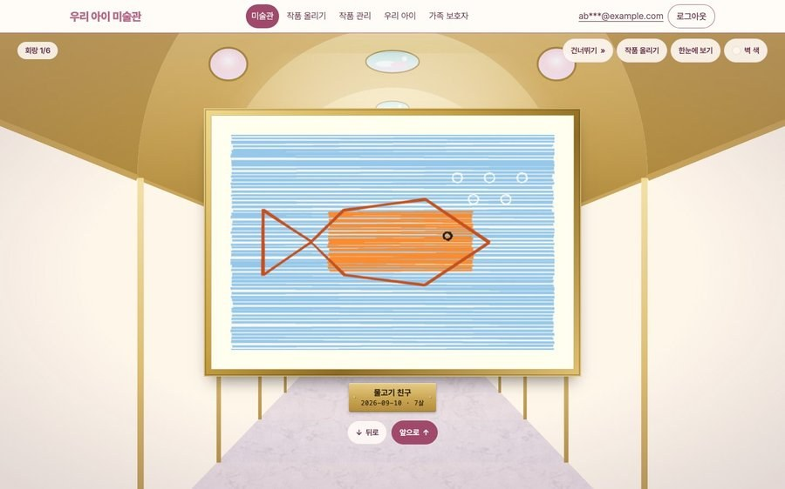
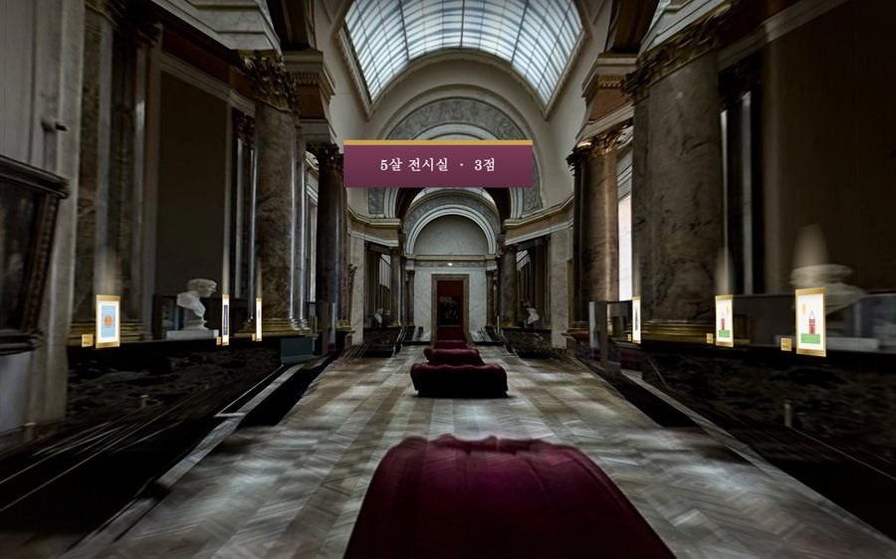
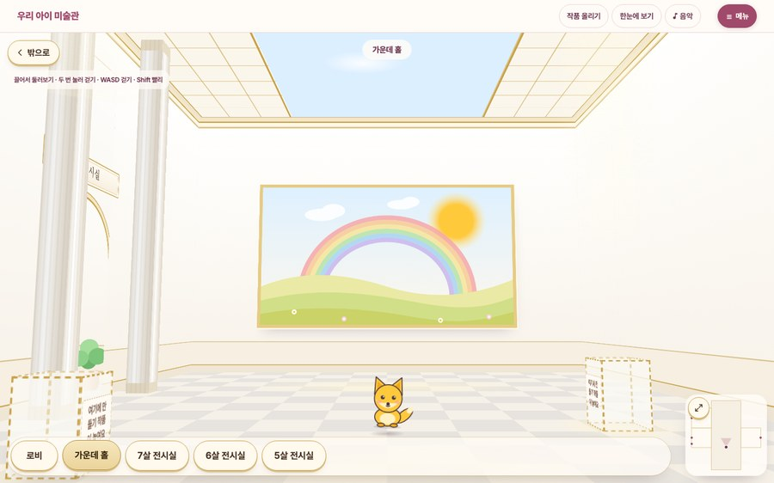
화면 디자인 여정
일곱 번째 화면, 아이마다 짓는 3D 미술관
② 미술관 전시실(D25)
③ 빨강 색 틀 v2
④ 고전 미술관 시안(D30)
⑤ 걸어 다니는 미술관(D31)
⑥ 1인칭 고전 회랑(D33)
⑦ 아이 미술관(D40 · D43)
① 작품 목록 표에서 시작 · 매번 설계서(SD_02 §17) 먼저 → 390 · 1440 두 폭 캡처로 비교 · 근거: REF D25 · D30 · D31 · D33 · D40 · D43 · docs/C/museum-*
Notes:
[화면 디자인 여정 (2:00)]
화면은 일곱 번째 모습에 이르렀습니다. 처음 화면은 작품 목록 표였습니다. 기능은 되지만 미술관이 아니었습니다.
그래서 미술관답게 르네상스 전시관을 그렸고, 색이 너무 진하다는 의견을 받아 색 틀을 바꿨습니다. 고전 미술관 시안 두 개를 나란히 놓고 팀이 골랐고, 걸어 다니는 미술관과 1인칭 고전 회랑을 거쳐, 지금은 아이마다 자기 미술관을 3D로 짓는 모습에 닿았습니다.
여섯 번째 회랑은 자유 라이선스 실사진 한 장을 3D 상자 면으로 펴서 걷게 만든 화면으로, 지금도 따로 들어가 볼 수 있고 사진 저작자를 화면에 표시합니다. 지금 홈은 아이가 고른 캐릭터와 함께 로비, 가운데 홀, 나이별 전시실을 걷는 아이 미술관입니다. 매번 설계서를 먼저 고친 뒤, 휴대폰 390과 PC 1440 두 폭에서 캡처해 비교하며 결정했습니다.
근거: REF D25 · D26 · D30 · D31 · D33 · D40 · D43 · `docs/C/museum-home` · `museum-classic` · `museum-walk` · `museum-photo` · SD_02 §17-2~§17-13

Slide 15
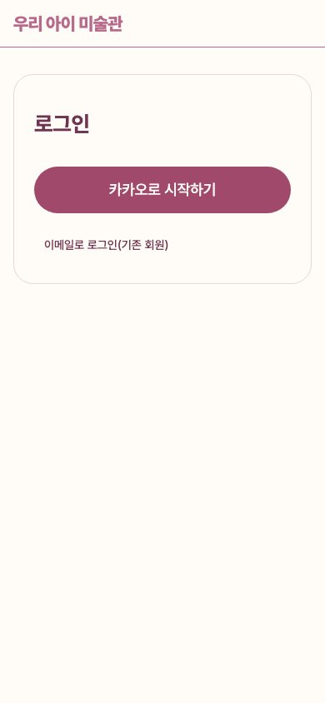
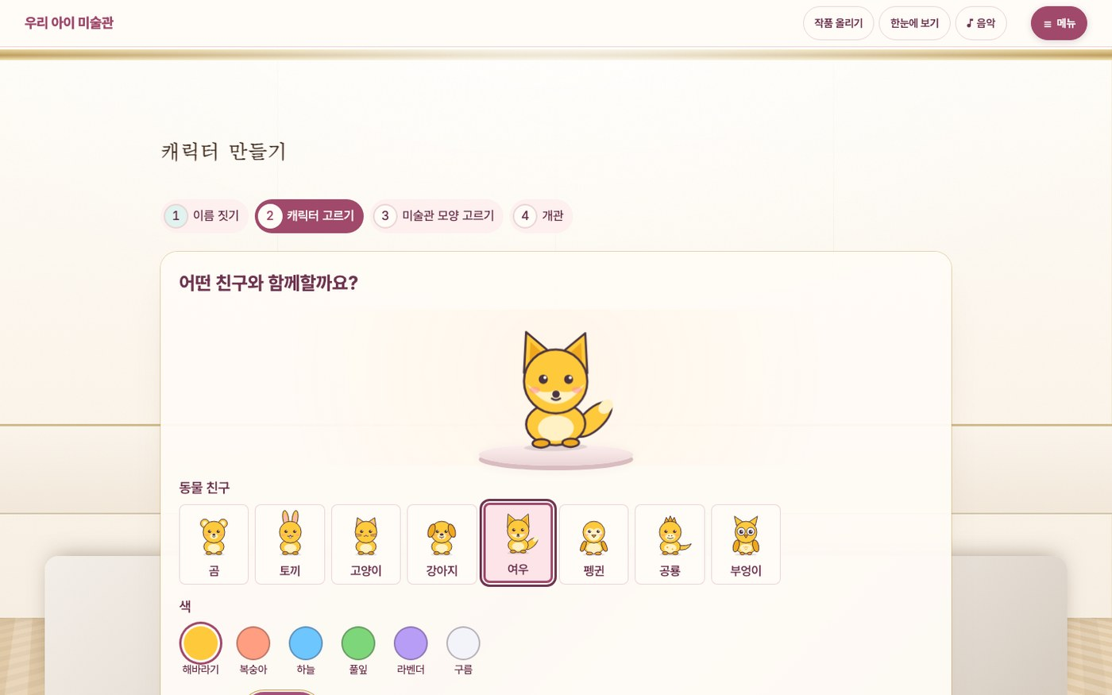
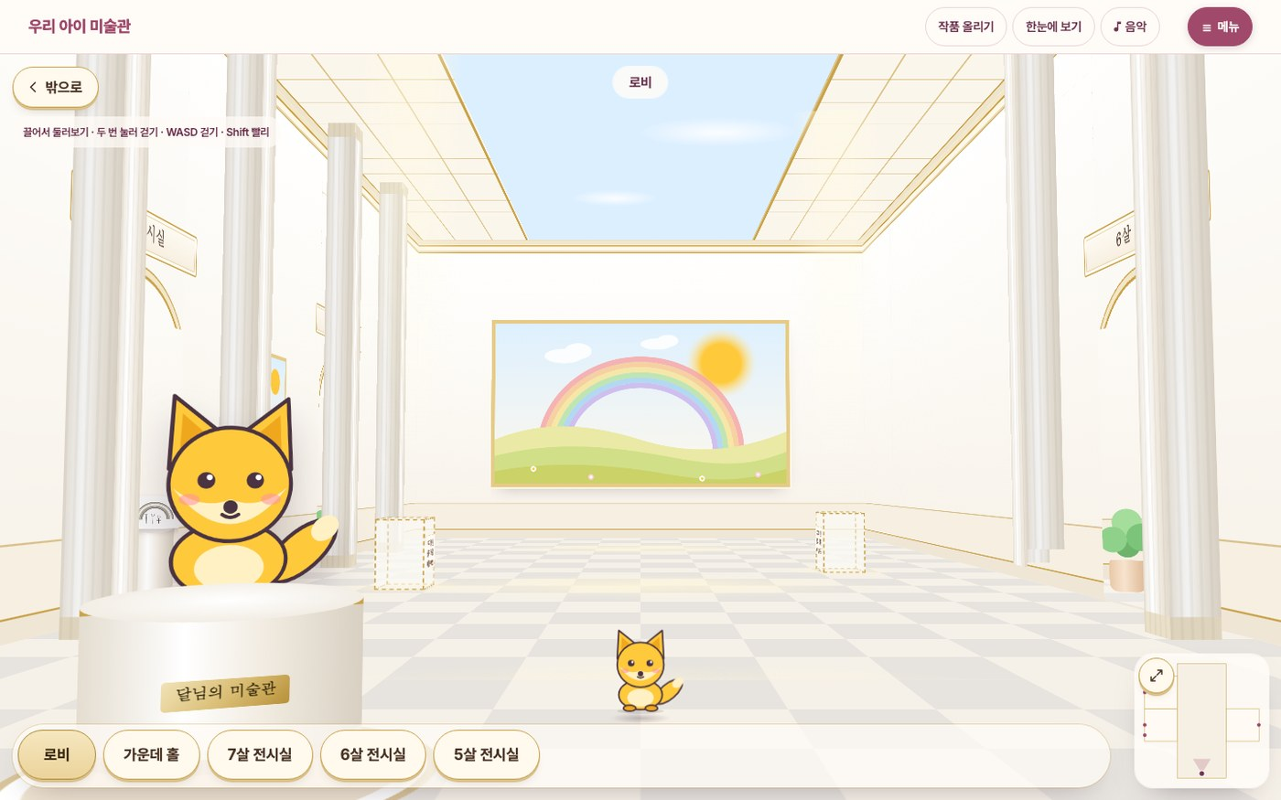
데모 ① 입장 · 아이 미술관
카카오로 들어와, 아이 미술관을 걷는다
2 처음이면 캐릭터 만들기(D47)
3 아이 미술관 로비 — 홀 · 나이별 전시실
가운데 홀 양옆에 N살 전시실 · 두 번째 방문은 마지막으로 들어간 아이 미술관에서(D40 · D43)
1 카카오로 시작하기(D36)
예비 캡처(로컬 시험 환경 · 가짜 데이터 · 합성 그림) · 근거: docs/B/카카오로그인_캡처 · REF D36 · D40 · D43 · D47 · SD_02 §17-13
Notes:
[데모 ① 입장 · 아이 미술관 (1:30)]
이제 데모입니다. 오늘은 캡처로 보여 드리겠습니다.
로그인은 카카오로 시작합니다. 원래는 이메일로 가입하고 확인 메일을 받아야 했는데, 메일이 실제로 오지 않아 가입이 막히는 문제가 있었습니다. 그래서 메일 없이 카카오로 들어오도록 바꿨습니다.
처음 들어오면 아이의 캐릭터를 고르고 미술관 모양을 정합니다. 개관식을 마치면 그 아이의 미술관이 문을 엽니다. 로비에서 가운데 홀로 들어가면 양옆에 나이별 전시실이 있고, 아래 버튼으로 바로 갈 수 있습니다. 두 번째부터는 마지막으로 들어간 아이의 미술관에서 시작합니다.
근거: `docs/B/카카오로그인_캡처/01_로그인.png` · 로컬 시험 환경 캡처(가짜 데이터 · 합성 그림) · REF D36 · D40 · D43 · D47 · SD_02 §17-13

Slide 16
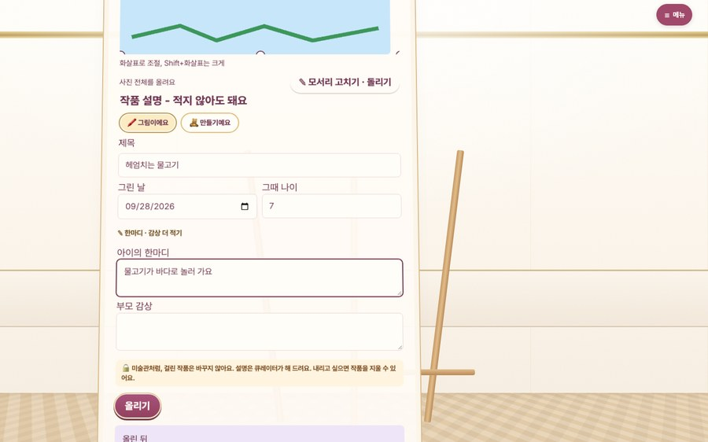
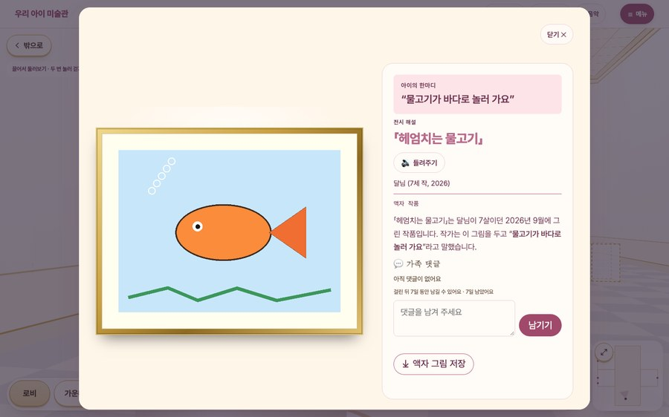
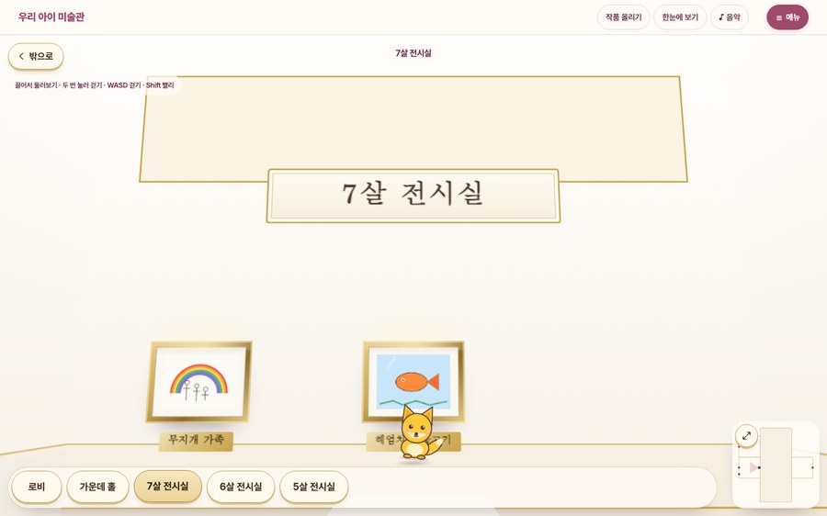
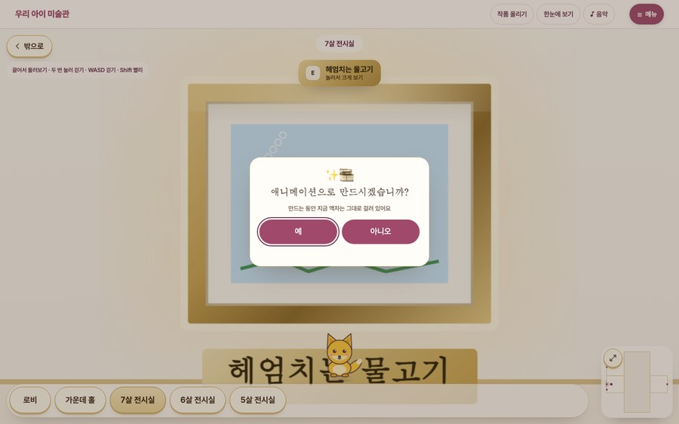
데모 ② 올리면 걸린다
올리면 바로 걸리고, 움직임은 묻는다
1 사진 + 이야기 올리기
2 바로 걸려 크게 보기
3 7살 전시실 벽에
4 움직임 질문 [예] · [아니오]
움직이게는 걸린 뒤 [예] · [아니오]로 묻고(D49), 만들기(입체)는 올릴 때 고릅니다(D46). 만드는 동안 지금 액자는 그대로 걸려 있습니다.
예비 캡처(로컬 시험 환경 · 가짜 데이터 · 합성 그림) · 근거: REF D34 · D46 · D49 · SD_02 §17-9 · §17-14
Notes:
[데모 ② 올리면 걸린다 (1:30)]
작품이 걸리는 순간입니다. 사진과 함께 제목과 아이의 한마디를 적어 올리면, 그림은 곧바로 아이 미술관에 걸리고 크게 보기로 열립니다. 전시 해설과 아이의 한마디가 함께 보이고, 그림은 그때 나이의 전시실 벽에 자리를 잡습니다.
움직일 수 있는 그림이면 "애니메이션으로 만드시겠습니까?"라고 묻습니다. [예]를 누르면 만들기 시작하고, 만드는 동안 지금 액자는 그대로 걸려 있습니다. 입체로 만드는 작품은 올릴 때 고릅니다.
근거: 로컬 시험 환경 캡처(가짜 데이터 · 합성 그림) · REF D34 · D46 · D49 · SD_02 §17-9 · §17-14

Slide 17
검증
층마다 시험하고, 두 화면 폭으로 봤다
240
140
13
0
390 · 1440
웹 단위 시험 통과
서빙 시험 통과
E2E 시나리오
접근성 위반(axe · WCAG 2.1 AA)
휴대폰 · PC 두 폭
키보드만으로 · 움직임 줄이기 설정으로도 미술관 한 바퀴 — 두 번째 방문은 마지막으로 들어간 아이 미술관에서
근거: web vitest 240/240(9/30 16시 실행) · docs/B/API개선결과(serving 140 passed) · web/e2e 13개(커밋 기준) · 발표 직전에 다시 셈
Notes:
[검증 (1:30)]
검증은 층마다 했습니다. 웹 단위 시험 240개와 서빙 시험 140개가 통과합니다. 가입부터 전시까지 보호자 흐름은 E2E 시나리오 13개로 돌립니다.
화면은 휴대폰 390과 PC 1440 두 폭에서 캡처해 비교했고, 접근성 검사에서 위반 0건을 기준으로 삼았습니다. 키보드만으로도, 움직임 줄이기 설정으로도 미술관을 한 바퀴 돌 수 있게 확인했습니다.
근거: web vitest 240/240(2026-09-30 16시) · `docs/B/API개선결과`(serving 140 passed) · `web/e2e/*.spec.ts` 13개(커밋 기준) · 발표 직전에 다시 셈

Slide 18

문제를 푼 방식
막힌 곳 세 개를 결정 기록으로
문제
문제
문제
메일이 오지 않아 가입이 막힘
올리기부터 전시까지 10번 조작
AI 세션 간 메시지 만료 · 공유 폴더 충돌
판단
판단
판단
메일 서비스를 붙이는 대신 로그인 방식을 바꾼다
화면만이 아니라 전시 규칙을 바꾼다
구두 대신 파일, 모두 대신 내 파일
결과
결과
결과
카카오 로그인 기본 · 메일은 설정으로 끔(D36)
올리면 원본 액자로 바로 걸림(D34)
지시 · 보고는 파일로 · 커밋은 담당 파일만
근거: REF D36 · D34 · docs/C/작업지시_신지현_2026-09-30.md · docs/C/완료보고_신지현_2026-09-30.md
Notes:
[문제를 푼 방식 (2:00)]
막혔던 곳 세 가지와 푼 방법입니다.
첫째, 가입 확인 메일이 실제로 오지 않아 가입이 막혔습니다. 메일 서비스를 새로 붙이는 대신, 카카오 로그인을 기본으로 하고 메일은 설정으로 끄기로 결정했습니다.
둘째, 앞에서 말씀드린 조작 열 번 문제입니다. 화면만 고치지 않고 전시 규칙 자체를 바꿔서 풀었습니다.
셋째는 협업입니다. 저희는 AI 작업 세션 여러 개를 팀원처럼 나눠 썼는데, 한 작업 폴더를 같이 쓰다 보니 세션 사이 메시지가 전달되지 않거나 남의 변경이 커밋에 섞일 뻔했습니다. 그래서 지시와 보고는 파일로 남기고, 커밋은 자기 파일만 지정해서 하는 규칙을 만들었습니다.
근거: REF D36 · D34 · `docs/C/작업지시_신지현_2026-09-30.md` · `docs/C/완료보고_신지현_2026-09-30.md`

Slide 19



한계와 다음
못 한 것을 정직하게
아직
다음
평가 묶음 채우기 → 모델 정식 승격(D27 해소)
법정대리인 동의 — 실제 아동 데이터 전(U13)
느린 모바일 회선의 첫 장면
AI 작품 설명 M6(P0.5)
실제 가족 사용 관찰(T139)
3D 조각 보기 M7(P1)
근거: REF D27 · spec U13 · docs/C/museum-walk/README.md · tasks T139 · spec 범위
Notes:
[한계와 다음 (1:00)]
아직 못 한 것도 말씀드리겠습니다. 평가용 그림 묶음을 채워 모델을 정식으로 승격해야 합니다. 느린 모바일 회선에서는 첫 장면이 늦게 뜹니다. 실제 가족이 쓰는 모습을 관찰하는 일도 남았습니다.
다음으로는 실제 아이 사진을 받기 전에 법정대리인 동의 절차를 정하고, AI 작품 설명과 3D 조각 보기를 이어서 만듭니다. 종이 자동 자르기는 이미 적용했습니다.
근거: REF D27 · `docs/C/museum-walk/README.md`(느린 3G) · tasks T139 · spec U13 · spec 범위(P0.5 · P1)

Slide 20
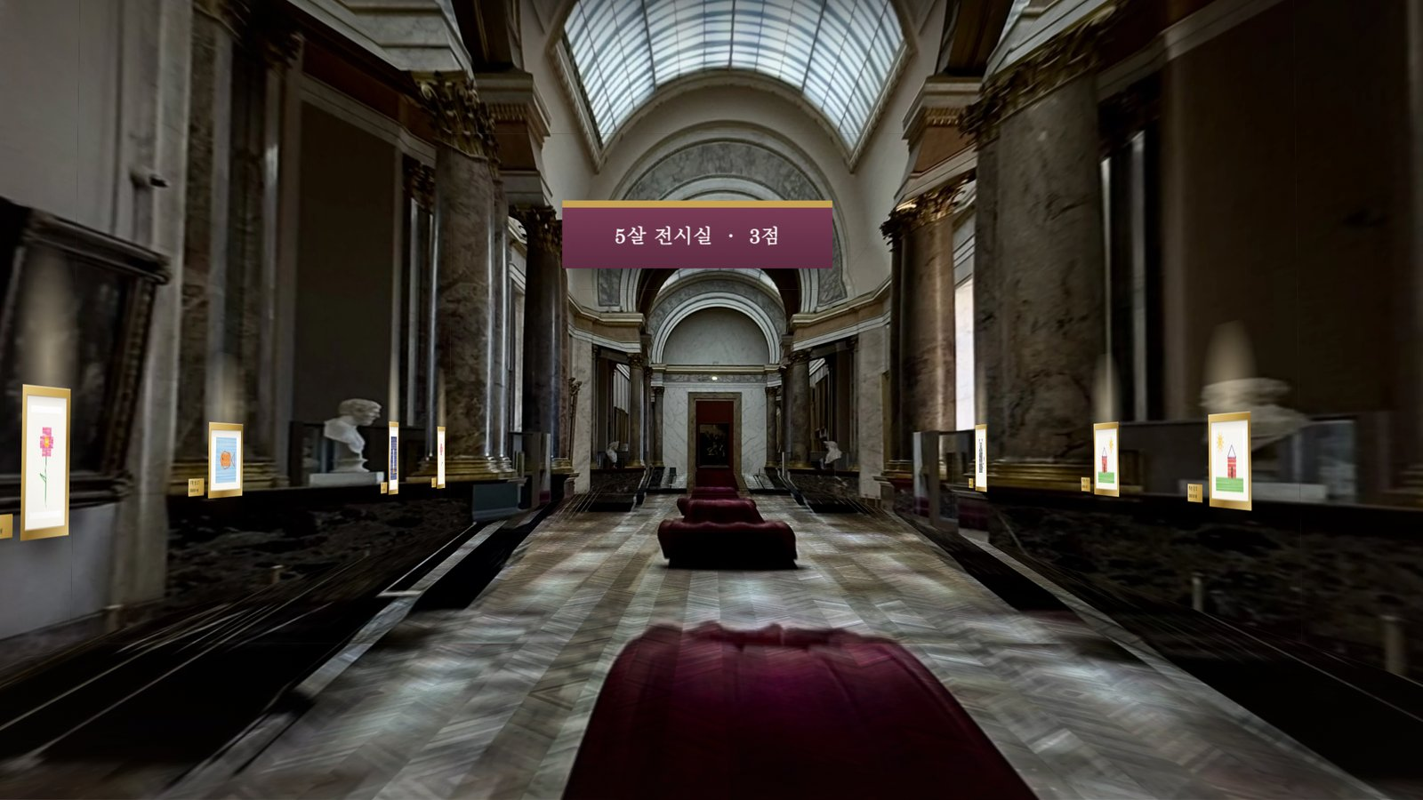
기술은 기억을 꾸며내지 않습니다.
다시 꺼내 보는 수단입니다.
감사합니다 · 질문 받겠습니다
우리 아이 미술관 · 1팀 · 발표 최호준
배경: Touzania18, CC BY-SA 4.0(3D 면으로 펴서 자름)
Notes:
[마무리 (0:30)]
저희가 만든 것은 결국, 아이가 남긴 선을 가족이 다시 꺼내 보게 하는 수단입니다. 기술은 기억을 꾸며내지 않습니다. 들어 주셔서 감사합니다. 질문 받겠습니다.
근거: spec Overview 마지막 문장

